Slide 1
Documents pédagogiques :
Séparations, purifications, contrôles de pureté

Slide 2
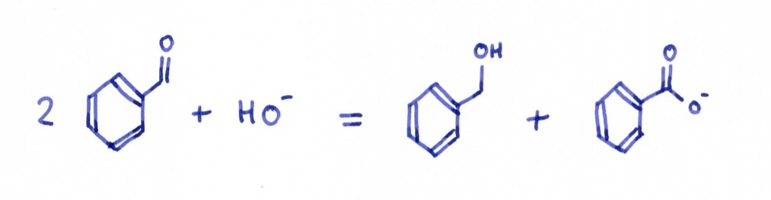
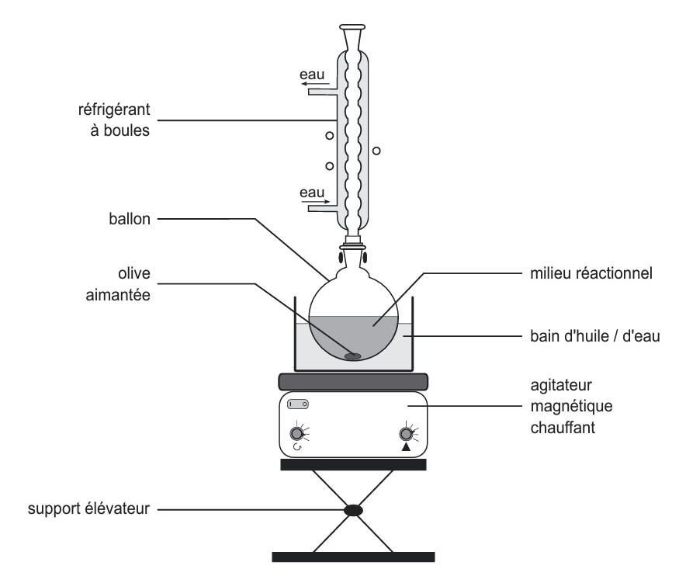
Réaction de Cannizzaro
Equation bilan
Montage à reflux
Benzaldéhyde
Alcool benzylique
Ion benzoate
Acide benzoïque

Slide 3
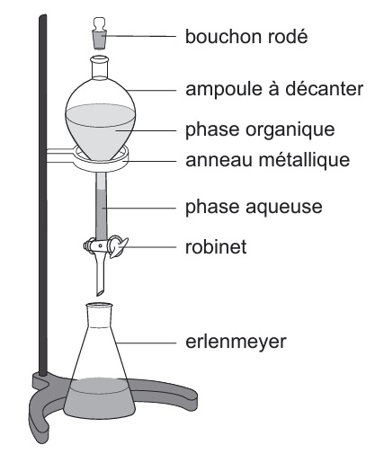
Ampoule à décanter

Slide 4
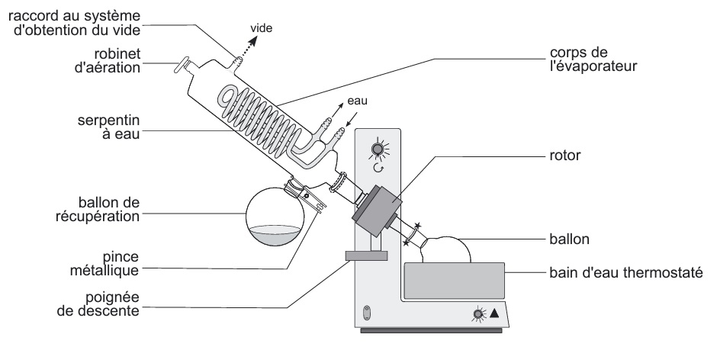
Evaporateur rotatif

Slide 5
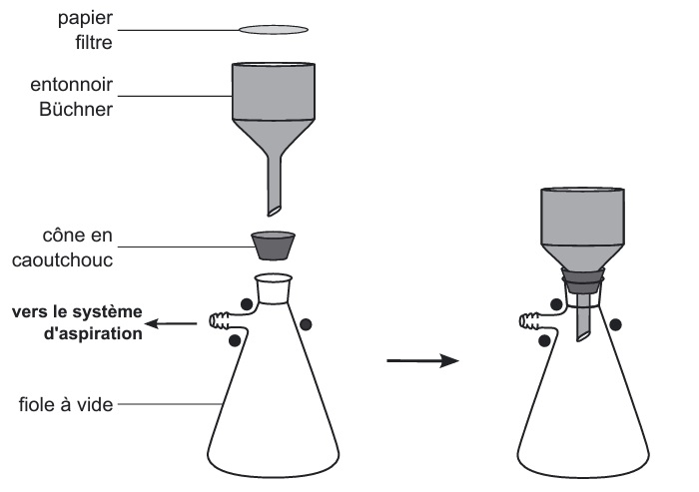
Filtre Büchner

Slide 6
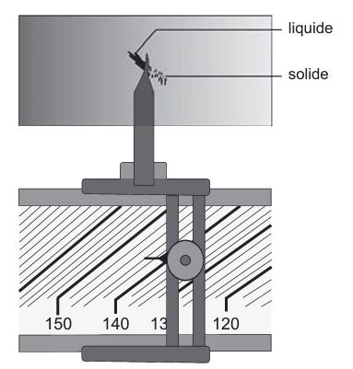
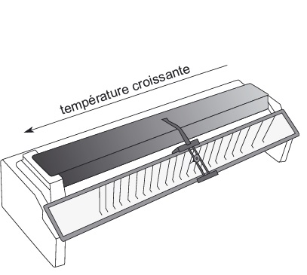
Banc Kofler

Slide 7
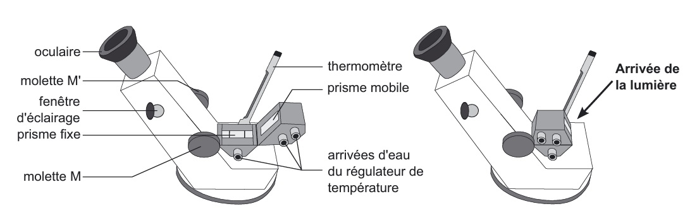
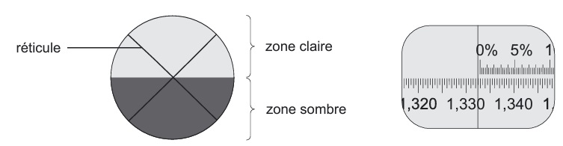
Réfractomètre

Slide 8
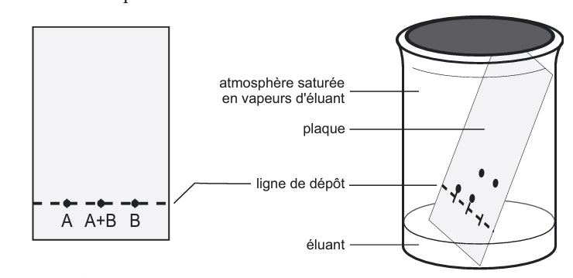
Chromatographie sur couche mince

Slide 9
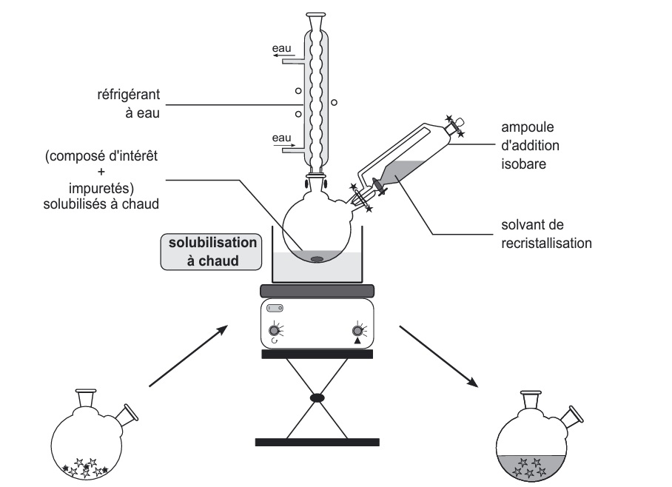
Recristallisation

Slide 10
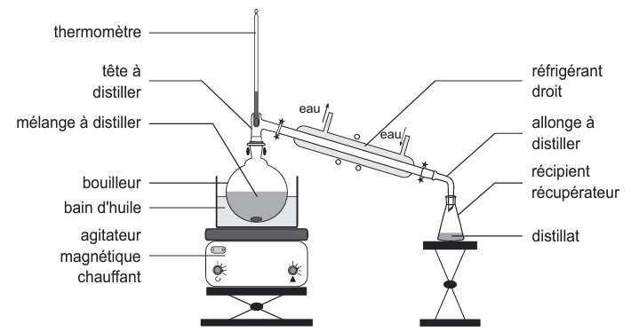
Distillation

Slide 11
Rendements des transformations
 | 2 benzaldéhyde | HO⁻ | = | Alcool benzylique | Ion benzoate
État initial | n₀ | excès |  | 0 | 0
À t | n₀-2ξ | excès |  | ξ | ξ
État final | 0 | excès |  | n₀/2 | n₀/2
$$η_{sol}=\frac{n_{acide benzoïque pur}}{n_{0}/2}=\frac{m_{acide benzoïque pur}}{M_{acide benzoïque}}\frac{2M_{benzaldéhyde}}{V_{benzaldéhyde} ρ_{benzaldéhyde}}$$
$$η_{liq}=\frac{n_{alcool benzylique pur}}{n_{0}/2}=\frac{m_{alcool benzylique pur}}{M_{alcool benzylique}}\frac{2M_{benzaldéhyde}}{V_{benzaldéhyde} ρ_{benzaldéhyde}}$$

Slide 12
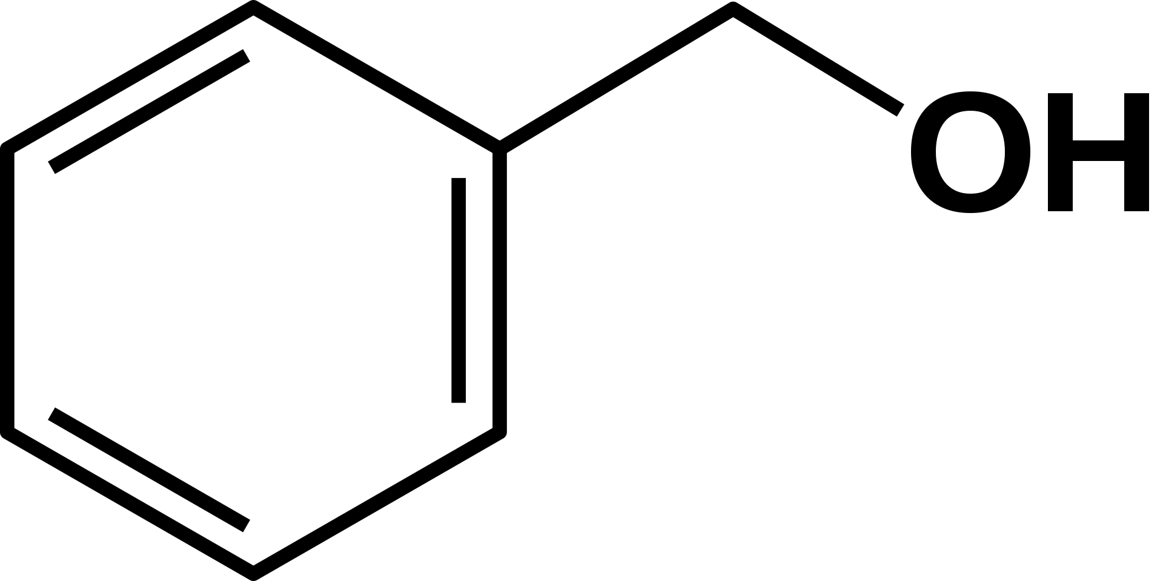
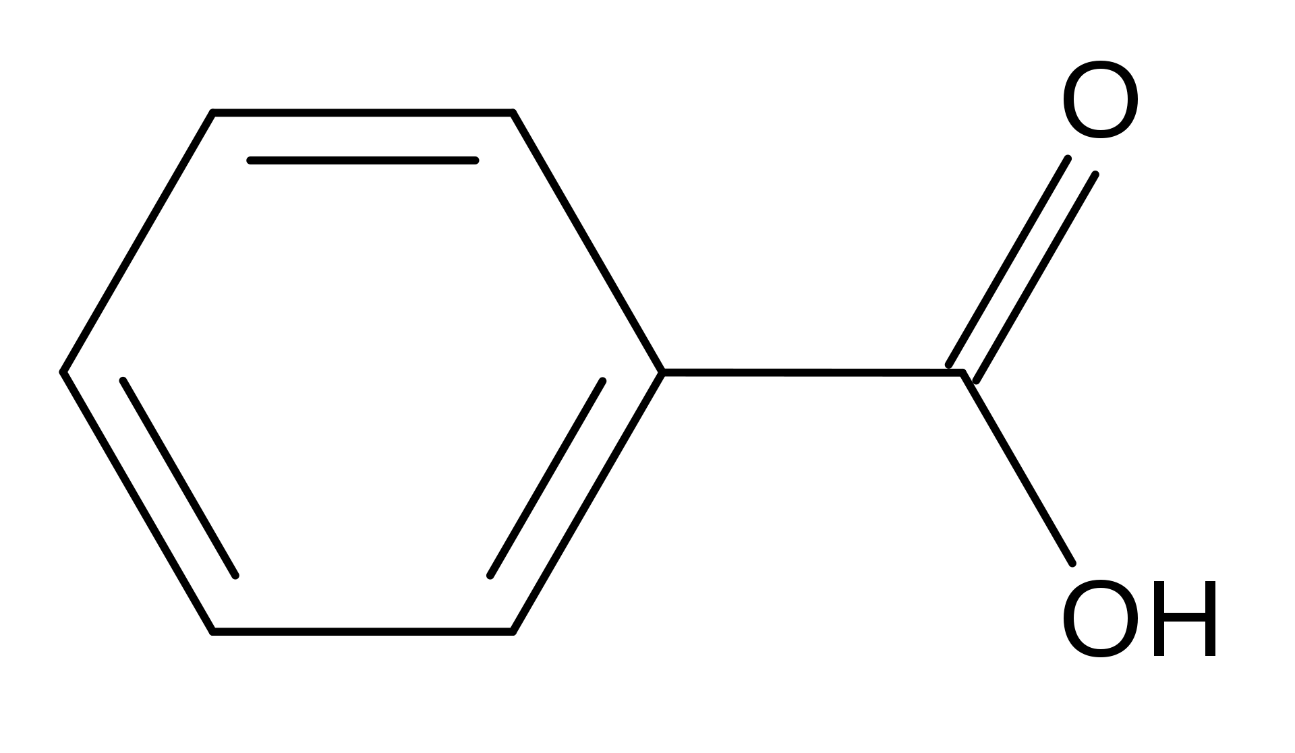
 | Produit liquide Alcool benzylique | Produit solide Acide benzoïque
Séparation | Extraction liquide-liquide Séchage Évaporation du solvant | Essorage sur filtre Büchner Lavage Etuvage
Contrôles de pureté | Chromatographie sur couche mince Réfractométrie | Chromatographie sur couche mince Mesure de température de fusion sur banc Kofler
Purification | Distillation simple Distillation fractionnée Chromatographie sur colonne | Recristallisation Chromatographie sur colonne
identification | Spectres d’absorption IR/UV/Visible RMN | Spectres d’absorption IR/UV/Visible RMN

Slide 13
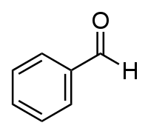
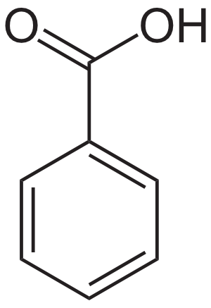
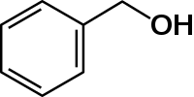

Propriétés utiles
Benzaldéhyde :
C₇H₆O
M= 106,12 g/mol
ρ=1,04
T_{eb}=179°C
n(25°)=1,543
acide benzoïque :
C₇H₆O₂
M= 122,12 g/mol
T_{fus}=122°C
Solubilité dans l’eau
20°C : 2,4g/L
95°C : 68g/L
alcool benzylique:
C₇H₈O
M= 108,13 g/mol
ρ=1,04
T_{eb}=205°C
n(25°)=1,538
éther diethylique:
ρ=0,714
T_{eb}=35°C
ε_{r}=4,33
μ=1,3 D
eau:
H₂O
ε_{r}=80,1
μ=1,82 D

Slide 14
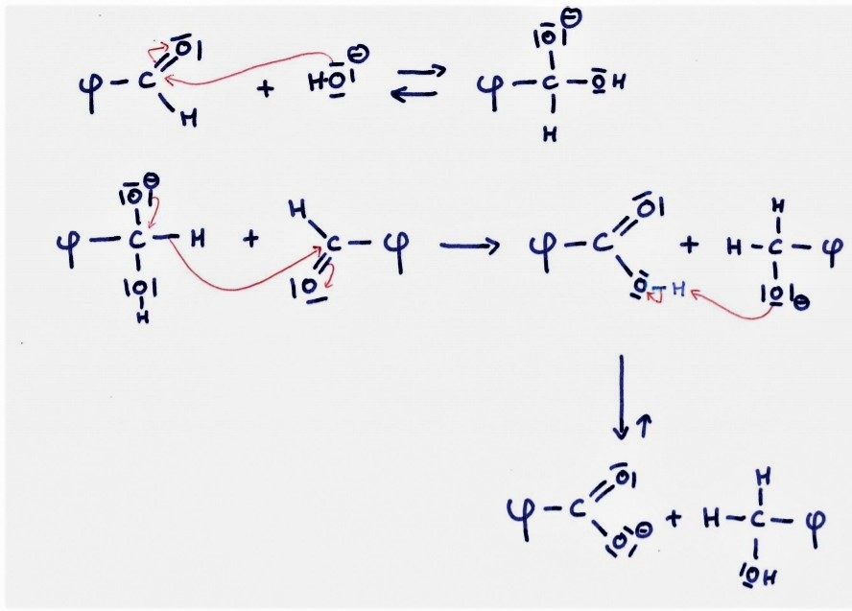
Mécanisme réactionnel
pKa(PhCOOH/PhCOO⁻)=4,2
pKa(PhCH₂OH/PhCH₂O⁻)=15,4

Slide 15
Protocole expérimental
Dans un erlenmeyer de 50mL plongé dans un bain de glace, dissoudre 10g de potasse (KOH) dans 10 mL d’eau. Quand la solution est homogène et à température ambiante, elle est versée dans un ballon placé sur agitateur chauffant. Introduire alors 10mL de benzaldéhyde et adapter un réfrigérant à reflux sur le ballon, Le mélange blanchâtre est porté à reflux sous agitation pendant 60 minutes. Dans ces condition, le benzaldéhyde subit une dismutation.
Après l’arrêt du chauffage, on verse 10 à 20 mL d’eau, jusqu’à obtention d’une solution homogène. Refroidir et extraire trois fois avec de l’éther. Sécher la phase organique sur sulfate de magnésium. L’éther est ensuite évaporé à l’évaporateur rotatif. La phase aqueuse est acidifiée avec de l’acide chlorhydrique concentré. Le solide obtenu est filtré, lavé et essoré.

Slide 16
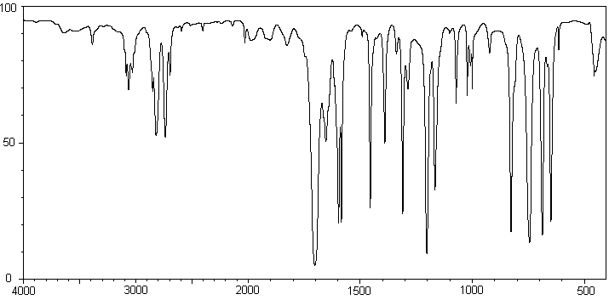
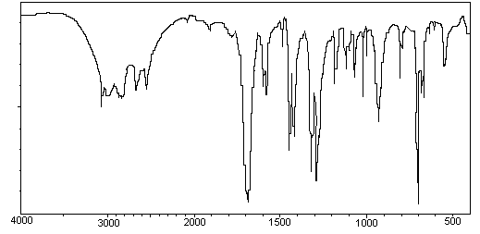
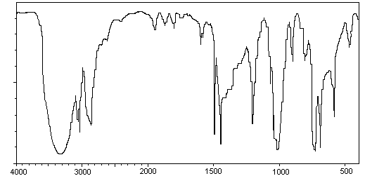
benzaldéhyde
Spectres d’absorption IR
C=O
Acide benzoïque
Alcool benzylique
O-H
O-H
C=O
C-O

Slide 17
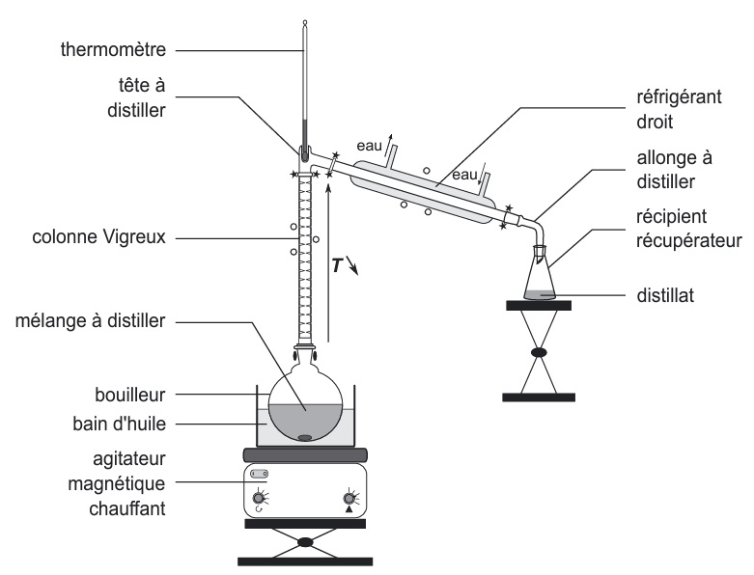
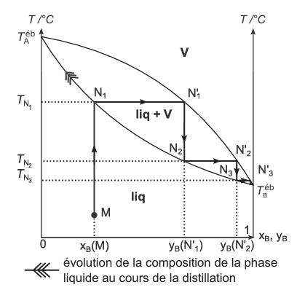
Distillation fractionnée

Slide 18
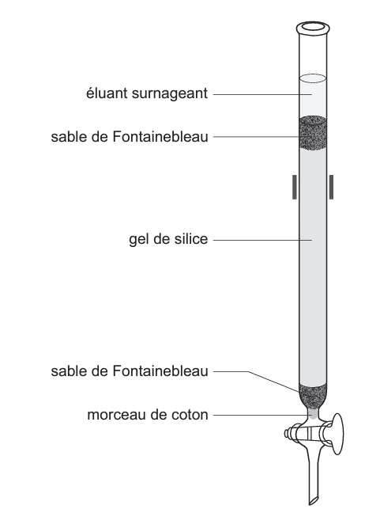
Chromatographie sur colonne

Slide 19
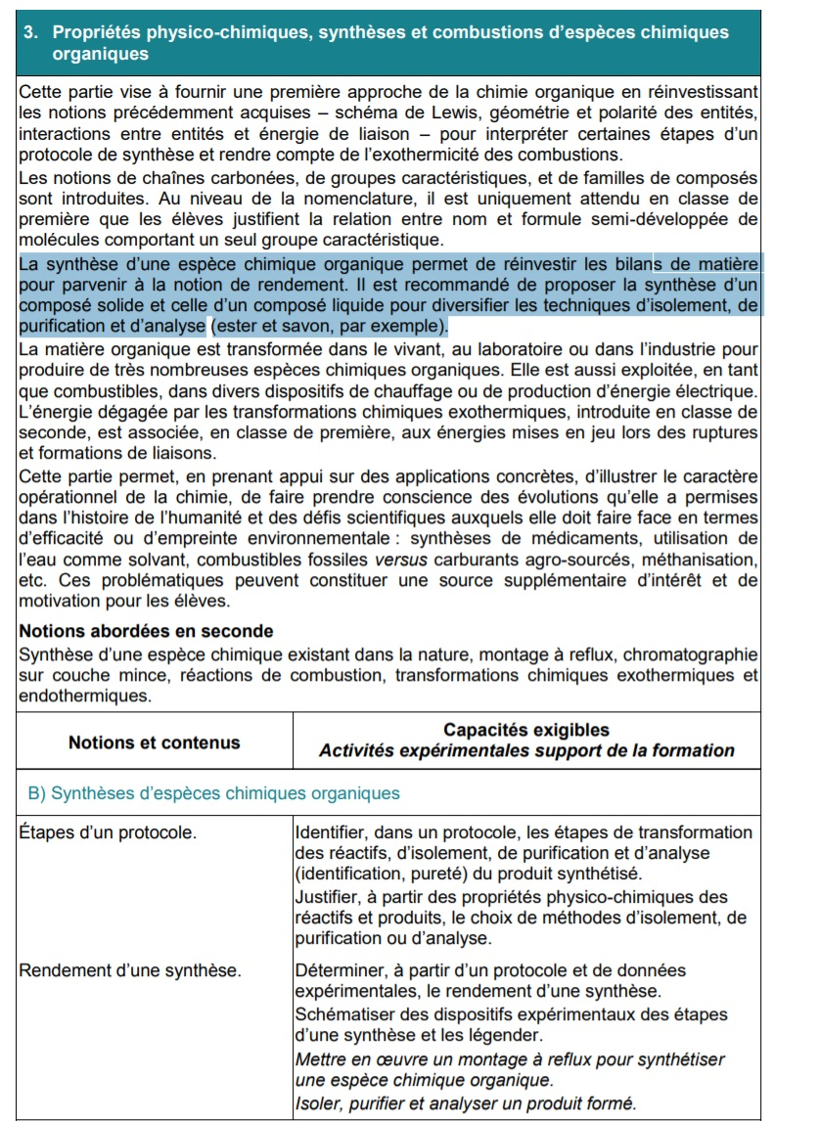
BO 2019 spécialité Physique chimie première (extrait)

Slide 20
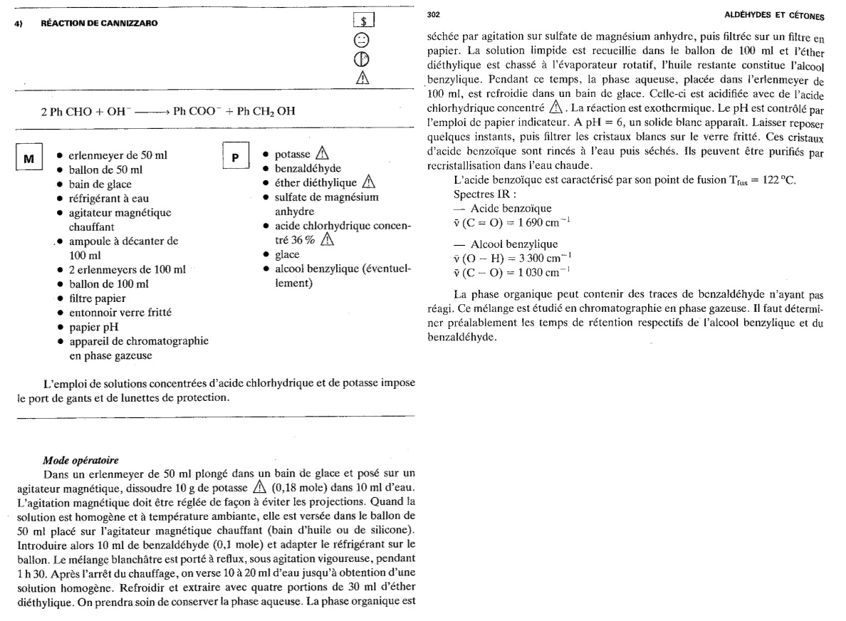

Slide 21
